Slide 1
Ip დამისამართება - IPv4

Slide 2
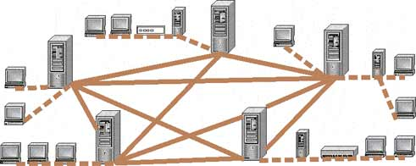
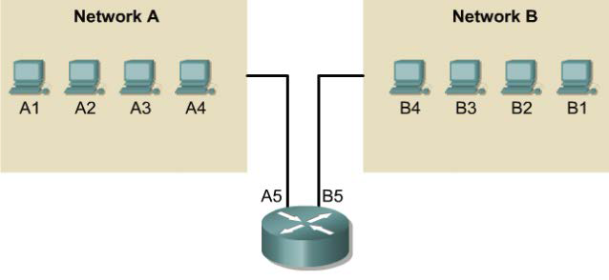
IP მარშრუტიზაცია

Slide 3
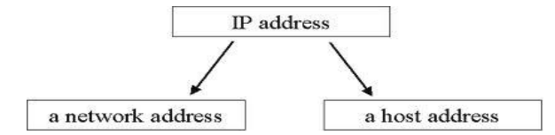
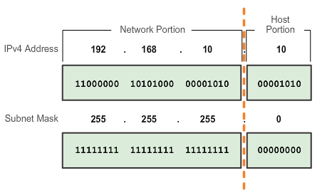
IP მისამართი ლოგიკურად გაყოფილია ორ ნაწილად, ქსელის მისამართი და ჰოსტის მისამართი.

Slide 4
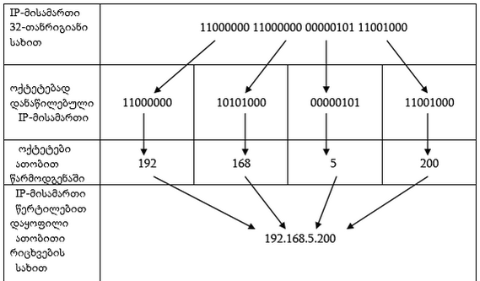
IP მისამართი არის 32 ბიტიანი რიცხვი.

Slide 5
ათობითი ოქტეტების სახით
192.168.2.200
ბინარული (ორობითი) ფორმა
11000000 10101000 00000010 11001000
პრეფიქსული ფორმა
192.168.2.200/24

Slide 6
ათვლის სისტემები
ათობითი - 0 1 2 3 4 5 6 7 8 9
ორობითი - 0 1
რვაობითი - 0 1 2 3 4 5 6 7
თექვსმეტობითი - 0 1 2 3 4 5 6 7 8 9 A B C D E F

Slide 7


ორობითი მისამართის ათობითში გადაყვანა - კონვერტაცია

Slide 8
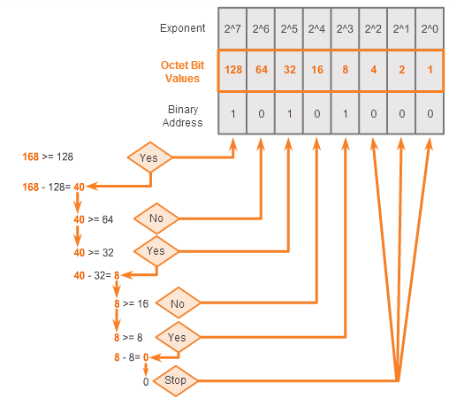
ათობითი რიცხვის ორობითში კონვერტაცია

Slide 9
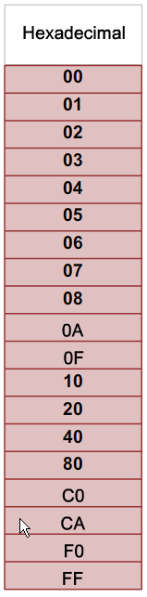
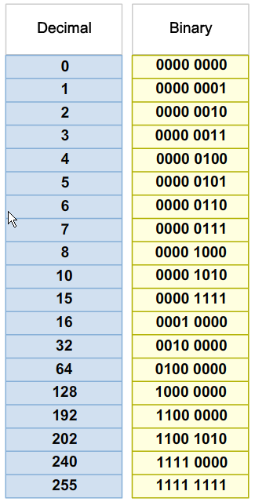
თექვსმეტობითი სისტემა

Slide 10
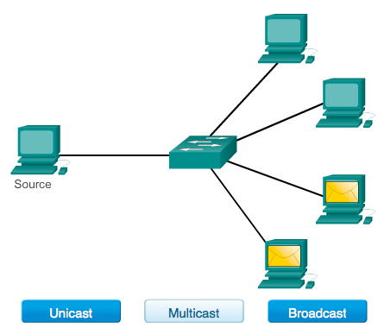
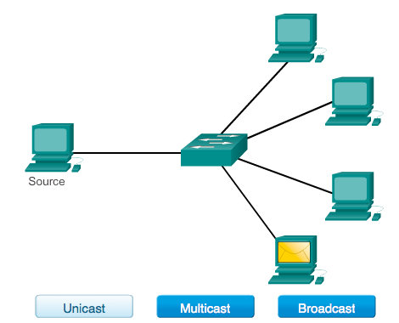
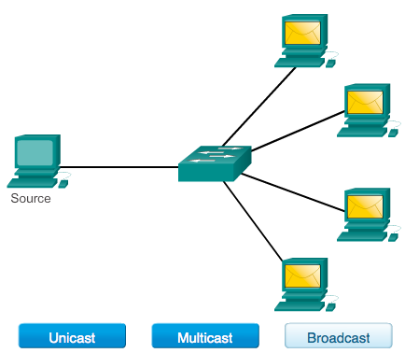
მისამართის ტიპები

Slide 11
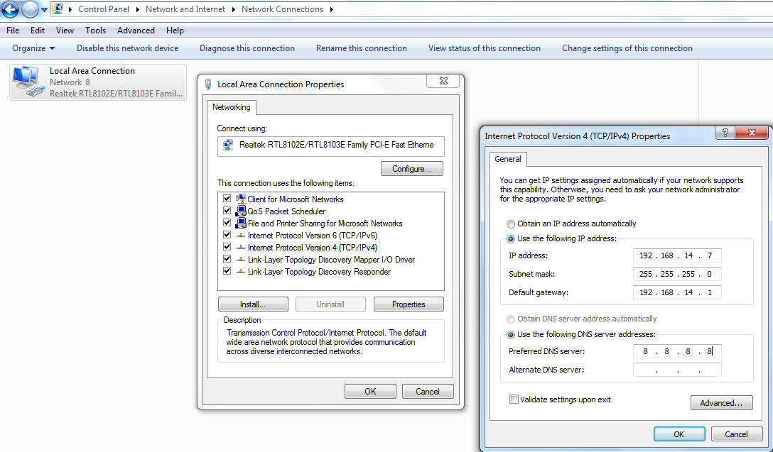
მისამართის სრული ფორმა
ჰოსტის მისამართი
ქვექსელის ნიღაბი - განსაზღვრავს ქსელის ზომას
”შლუზი”(კარიბჭე სხვა ქსელებში)

Slide 12
საკონტროლო კითხვები
1. რა ძირითადი დანიშნულება აქვს IP პროტოკოლებს?
2. რომელი ნაწილებისგან შედგება IP მისამართი?
3. რამდენი ბიტია გამოყენებული IPv4 მისამართის მოსაცემად?
4. რა არის ათობითი ოქტეტი
5. რომელი ციფრები გამოიყენება ბაზისად ორობით სისტემაში
6. რომელ რიცხვს შეესაბამება თექვსმეტობით სისტემაში ლათინური ასო - B ?
7. რას წარმოადგენს ფართოსამაუწყებლო (Broadcast) მისამართი?
8. რას გვიჩვენებს ძირითადი შლუზის (კარიბჭის-default gateway) მისამართი?

